Slide 1

Testové otázky k tématu Dýchací soustava
VY_32_INOVACE_06-15
Ročník: | 5.
Vzdělávací oblast: | Člověk a jeho svět
Vzdělávací obor: | Přírodověda
Tematický okruh: | Člověk a jeho zdraví
Téma: | Test Dýchací soustava
Jméno autora: | Mgr. Dana Málková
Vytvořeno dne: | 20. března 2011
Metodický popis, (anotace): | Opakovací test tématu Dýchací soustava.

Slide 2
Jak v těle putuje vdechnutý vzduch?
a) Dutina nosní, nosohltan, hrtan, průdušnice, plíce, průdušky
b) Plíce, průdušky, hrtan, dutina nosní, nosohltan, průdušnice
c) Dutina nosní, nosohltan, hrtan, průdušnice, průdušky, plíce

Slide 3
Špatně, vrať se zpět ☹

Slide 4
Správně, pokračuj dál ☺

Slide 5
2. Kde byste hledali plicní sklípky?
a) V nosohltanu
b) V plicích
c) V průduškách

Slide 6
Špatně, vrať se zpět ☹

Slide 7
Správně, pokračuj dál ☺

Slide 8
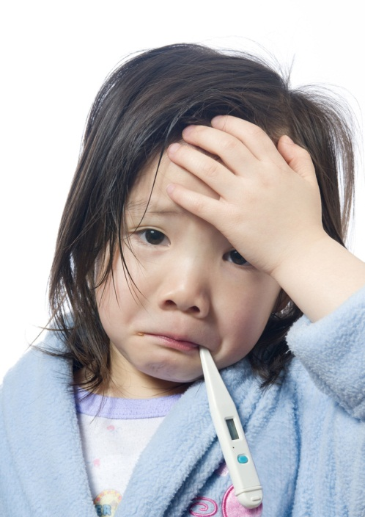
3. Které dvě části bývají nejčastěji napadeny okolními viry nebo bakteriemi? (nachlazení, chřipka, angína)
a) průdušnice, průdušky
b) dutina nosní, nosohltan
c) plíce, průdušky

Slide 9
Špatně, vrať se zpět ☹

Slide 10
Správně, pokračuj dál ☺

Slide 11
4. Kterou látku potřebuje člověk k dýchání?
a) dusík
b) oxid uhličitý
c) kyslík

Slide 12
Špatně, vrať se zpět ☹

Slide 13
Správně, pokračuj dál ☺

Slide 14
5. Jak můžeme předcházet onemocněním dýchací soustavy?
a) Pobytem na čerstvém vzduchu
b) Pobytem v zakouřených místnostech
c) Pobytem v nevětraných prostorách

Slide 15
Špatně, vrať se zpět ☹

Slide 16
Správně, úspěšně jste došli na konec testu, blahopřeji ☺

Slide 17
Použité obrázky: www.office.microsoft.com [online]. c2011 [cit. 2011-03-20].

